Slide 1


Licence publikování na internetu
Zdroj: http://media.sagalradio.org/media/thumbs/images/2012/07/guideinternet_large.jpg (10.7.2017)
Autor: Ing. Vladimír Vacek, Ing. Gabriela Votavová

Slide 2
Software
nelze stáhnout ani pro vlastní potřebu
vždy se řídit licencí
Audio, video, fotografie
lze stáhnou pro vlastní potřebu
nesmím sdílet !!!

Slide 3
Základní Dělení sw
Systémový software
operační systémy
firmware - nedílná součást technického zařízení přímo od výrobce, bez něhož by toto zařízení nefungovalo
Aplikační software
programové vybavení, které je určeno pro přímou interakci s uživatelem (dle účelu např. antivirové programy, databázové systémy, grafické editory, internetové prohlížeče, poštovní programy, …)
https://it-slovnik.cz/pojem/firmware

Slide 4
Nejčastěji používané druhy licencí
OEM software
Komerční (proprietární) verze programů
Demoverze a Trial verze
Shareware
Freeware
Open source

Slide 5
OEM verze
verze vázaná na hardware nebo i uživatele
při koupi nového počítače licence zaniká
levnější
jedná se o nové verze programů, které jsou nabízeny pouze současně s novým hardwarem za sníženou cenu

Slide 6
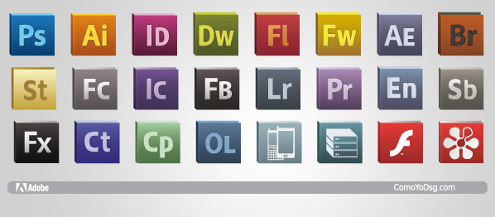

Komerční (proprietární ) SW
šíření za úplatu (autorovi programu)
používání pouze v souladu s jeho licencí (omezení počtu instalací, přenositelnost na jiný počítač, účel použití)
zdrojový kód těchto programů je uzavřený, uživatel neví, jak program vlastně funguje
Zdroje: http://www.technicalathma.com/wp-content/uploads/2012/08/windows_xp_logo.jpg
http://img1.123freevectors.com/wp-content/uploads/icon_big/054_Adobe_CS5_logo_icons.jpg (11. 10. 2012)

Slide 7
příklady MS Office
Verze dle užití
pro studenty cena 2 900 Kč možno nainstalovat až na 3 počítače
komerční verze 5 000 Kč instalace pouze na jeden počítače
Další rozlišení
elektronická verze
krabicová verze
Multilicence
Ceny k listopadu 2012

Slide 8
Multilicence
velké firmy, státní organizace, školství, zdravotnictví, …
na určitý počet počítačů (např. 20 + 1)
síťová multilicence
neomezená multilicence (např. všechny počítače ve škole + pro učitele doma pro přípravu na výuku)

Slide 9
Demoverze
jedná se o ostré programy, které mají zablokované některé funkce (často ukládání souboru na disk, tisk)
dodávají se zdarma nebo za malý poplatek
v demoverzi si můžete vyzkoušet funkčnost a ovládání programu, získáte tak podklady pro rozhodnutí, zda program koupit, nebo ne

Slide 10
TRIAL verze ~ zkušební verze programů
většinou umožňují plnohodnotnou práci včetně ukládání i tisku, ale jen pro určitou dobu
po uplynutí této doby program nelze spustit ani znovu nainstalovat
opět máte ještě lepší možnost důkladně si program před jeho koupí vyzkoušet

Slide 11

Freeware
distribuován bezplatně
autor si zpravidla ponechává autorská práva
není možné program upravovat
požadováno pouze dodržování autorských práv => používání a šíření bez změny programu
příklady softwaru
multimediální přehrávač Winamp
internetový prohlížeč Google Chrome
Zdroj: http://3.bp.blogspot.com/_oshGJSerQc0/SogKR-SVtoI/AAAAAAAAAzo/4YiPuYyIoQc/s200/google-chrome.jpg (11. 11. 2012)

Slide 12
shareware
program si můžete nainstalovat, pracovat s ním a po určité době jste povinní zaslat jeho autorovi registrační poplatek
chráněn autorskými právy – program a způsob distribuce nesmí nikdo svévolně měnit
tzv. placený sw – „nejdřív zkus a potom zaplať“

Slide 13

Open source
svobodný software
je zveřejněn zdrojový kód
program je možné libovolně upravovat
distribuovat
Zdroj: http://www.m5scanosa.it/images/20120621_opensource.jpg (11.11.2011)

Slide 14
Open Source ~svobodný sw
každý svobodný software je zároveň Open Source software => otevřený (veřejný) zdrojový kód
otevřenost znamená jak technickou dostupnost kódu, tak legální dostupnost
Open source programy bývají zastřešeny určitými organizacemi, které vývoj koordinují a dohlíží na něj

Slide 15
Open Source ~svobodný sw
licence software, která umožňuje, při dodržení určitých podmínek, uživatelům zdrojový kód využívat – prohlížet a upravovat, podílet se na vývoji
svobodný sw může být poskytován jak zdarma, tak za úplatu

Slide 16
Open source - příklady
operační systémy Linux
kancelářský software OpenOffice.org
internetový prohlížeč Firefox, Opera
bitmapový editor GIMP
programovací jazyk Java
databázové servery MySQL, Firebird
webserver Apache
souborový manažer Midnight Commander

Slide 17
Svobodný software~ free sW
Je definován 4 svobodami:
svoboda používat program za jakýmkoliv účelem (např. i pro podnikání)
svoboda studovat, jak program pracuje, a možnost přizpůsobit ho svým potřebám (zdrojový kód programu je volně k dispozici)
svoboda redistribuovat kopie programu (jak původní, tak pozměněný)
svoboda vylepšovat program a zveřejňovat zlepšení, aby z nich mohla mít prospěch celá komunita

Slide 18
PUBLIC DOMAIN
skupina programů k volnému užití
programy lze používat, volně šířit i upravovat
autor se formálně vzdal autorských práv
nebo právo vypršelo
Public domain není Open source
dostupné jen v některých zemích
s takto označeným programem si můžete zdarma dělat, co chcete

Slide 19
Betaverze
sw produkt, na kterém je již opravena většina chyb, nicméně je stále nestabilní a na jeho chování se nelze spolehnout
často volně ke stažení na internetu
čistě komerční produkty jsou vystavovány zdarma z důvodu betatestu, což prakticky znamená, že lidé sami produkt otestují
chyby u těchto produktů se odesílají automaticky na sběrné servery

Slide 20
Update/upgrade x Downgrade
Update/upgrade
zakoupení nové verze za předpokladu, že máme zakoupenou předchozí verzi (drobné/zásadní změny v programu)
Downgrade
instalace starší verze než jsme zakoupili (stejné prostředí na různých počítačích, pro starší počítače)

Slide 21
Creative commons
umožňují autorům vhodně namixovat vlastnosti, které od licenční smlouvy požadují
zda se povolují modifikace díla
pokud ano, zda se pro další šíření odvozených děl požadují stejné licenční podmínky
zda se povoluje komerční využití díla
Logo licence
Zdroj: http://cs.wikipedia.org/w/index.php?title=Soubor:CC-logo.svg&page=1 (30. 11. 2012)

Slide 22





Creative commons - licenční prvky
Právo dílo upravovat
Uveďte autora
Zachovejte licenci
Neužívejte dílo komerčně
Nezasahujte do díla

Slide 23
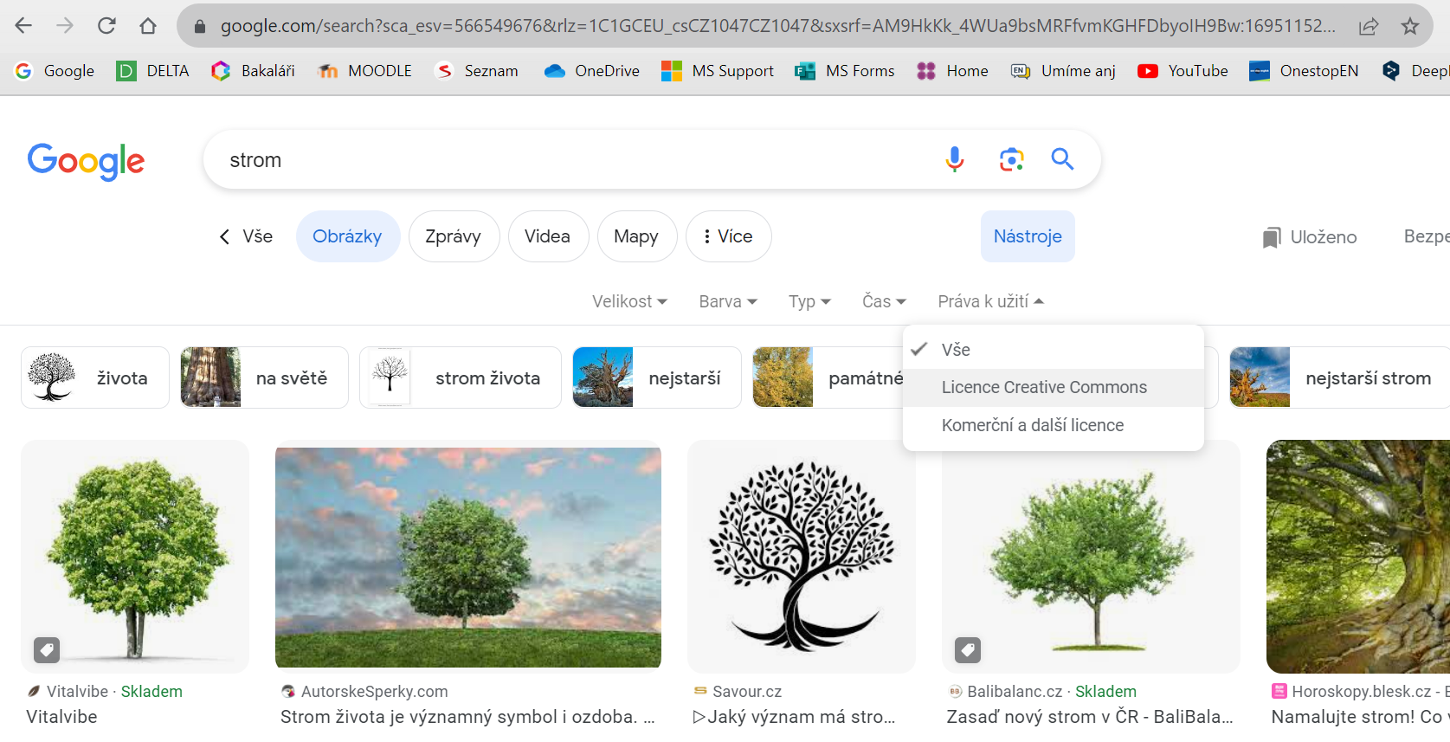

Nalezení fotografie podle licence

Slide 24
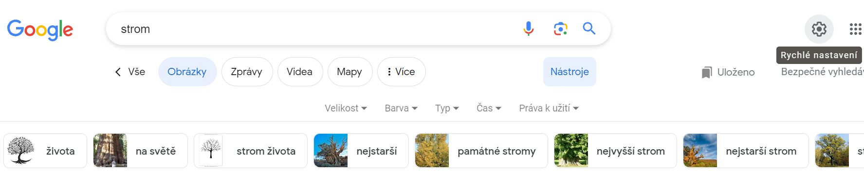
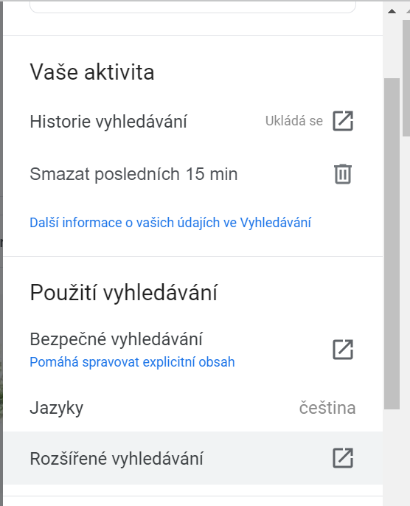
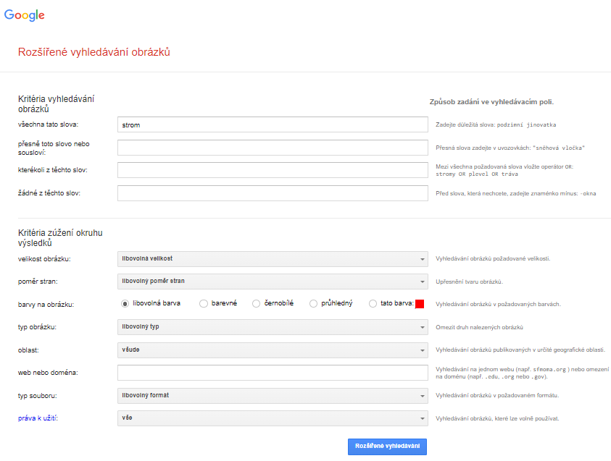
Rozšířené vyhledávání

Slide 25
Audio – video - fotografie
legálně lze cokoliv stáhnout pro svojí vlastní, osobní potřebu
v žádném případě nesmíte nahrávku jakkoliv sdílet:
předáním nahrávky na CD, flashdisku
posláním e-mailem
sdílením na sociálních sítích, internetu
veřejné pouštění
pouštění ani v omezeném (soukromém) okruhu

Slide 26
Vystavování fotek
Svolení není třeba
použijí-li se fotografie k úředním účelům na základě zákona
soukromá osoba si může pořizovat a vystavovat fotografie bez souhlasu fotografovaného pokud vznikla
pro vědecké
umělecké účely
tiskové
filmové
rozhlasové
televizní zpravodajství

Slide 27
Vystavování fotek přátel, rodiny a třetích osob
smějí být fotografie fyzické osoby pořízeny a použity jen s jejím svolením
v praxi téměř nemožné dodržet
pokud však přímo projeví nesouhlas, měli bychom fotku z webu odstranit
jakmile se fotografie stane veřejně přístupnou, je nemožné zabránit jejímu šíření a případnému zneužití
fotografie intimního charakteru by pak neměly být zveřejňovány vůbec

Slide 28
Vystavování fotek
Příklad:
bude-li zobrazena vaše fotografie, kde jste zachycen jako demonstrace, na stránce zpravodajském serveru, je to v pořádku a provozovatel stránek zákon neporušuje
použití fotografie nesmí být v rozporu s oprávněnými zájmy fyzické osoby

Slide 29
příklad
sedmnáctiletý student byl odsouzen v roce 2013 na pět měsíců podmíněně a k zabavení notebooku
na internetu zveřejnil asi 2 400 odkazů na možnost stáhnutí filmu (uloz.to apod.)
protipirátská unie (zájmovým sdružením právnických osob) ho žaluje o náhradu škody ve výši 4 milionů korun
proti rozsudku podal stížnost k ústavnímu soudu, který stížnost zamítl

Slide 30
Jak se bránit?
zažádat o odstranění nechtěné fotografie osobu, která fotografii vložila na web
zažádat provozovatele webu (většinou to nepomůže, protože provozovatel webu by nedělal nic jiného)
lze se bránit soudně – občanskoprávní žalobou, a domáhat přiměřeného zadostiučinění
většinou omluva
pokud by omluva byla málo může soud přiznat i peněžitou náhradu
náhrada škody, např. přijdete-li v důsledku šíření nepravdivých informací o své osobě o zisky z podnikání – nutno prokázat a vyčíslit
Jakmile se začnete soudit každý bude fotografii vyhledávat!

Slide 31
zdroje
SÝKOROVÁ, J. AUTORSKÉ PRÁVO, BEZPEČNOST NA INTERNETU, NETIKETA. In: [online]. 2012 [cit. 2012-11-13]. Dostupné z: http://moodle2.nidv.cz/mod/resource/view.php?id=444
ETICKÉ ZÁSADY A PRÁVNÍ NORMY SOUVISEJÍCÍ S INFORMATIKOU, In: [online], 2021 [cit.2021-09-20], Dostupné z: https://zasadynormyinfo.estranky.cz/clanky/nejcasteji-pouzivane-druhy-licenci/
Jak na internet, In: [online], 2012-14 [cit.2021-09-20], Dostupné z: https://www.jaknainternet.cz/search/?query=autorsk%C3%A1+pr%C3%A1va
AUTORSKÝ ZÁKON, In: [online], 2000 [cit.2021-09-20], Dostupné z: http://www.zakonyprolidi.cz/cs/2000-121 (11. 10. 2012)
IT-SLOVNÍK, In: [online], 2000 [cit.2021-09-20], Dostupné z: https://it-slovnik.cz/pojem/public-domain/?utm_source=cp&utm_medium=link&utm_campaign=cp

Slide 32
Svobodný software, In: [online], 2000 [cit.2021-09-20], Dostupné z: https://www.gnu.org/philosophy/free-sw.cs.html
Free software (tzv. svobodný software), In: [online], 2000 [cit.2021-09-20], Dostupné z: https://www.root.cz/specialy/licence/free-software-tzv-svobodny-software/

